Slide 1

Голодомор 1932-33 років в Україні
Підготувала
студентка 1 курсу 5 групи
економічного факультету
Данько Любов

Slide 2
Перші згадки про голодомор
Перший масовий голод, що розпочався відразу ж після закінчення громадянської війни та придушення української революції, охопив значну частину України: Запорізьку, Донецьку, Катеринославську, Миколаївську, Одеську губернії. Причини його частково мали об'єктивний характер - посуха 1921 року, економічні наслідки першої світової та громадянської воєн. Але найголовнішими чинниками стали: крах сільськогосподарської практики тодішнього режиму, скорочення посівних площ у колишніх хлібородних районах внаслідок політики воєнного комунізму, директивні методи компартійного керівництва, яке розподіляло наявні продресурси на користь промислових центрів, передусім тих, що знаходилися поза межами України.

Slide 3
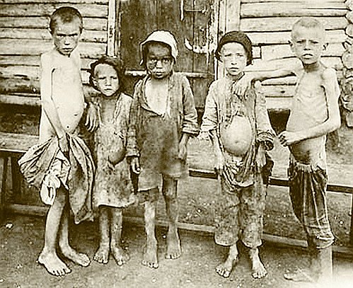
Голод 1932-33 років охопив ті ж самі регіони України, але цього разу його спричинили,насамперед, політичні чинники. Голодомор 1932-1933 рр. був не випадковим явищем природного чи соціального походження, а наслідком цілеспрямовано застосованого тоталітарною владою терору голодом, тобто геноцидом.

Slide 4
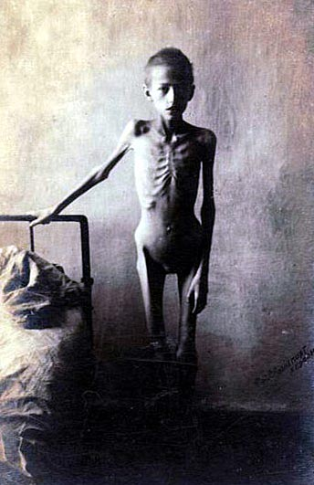
Масове фізичне винищення українських хліборобів штучним голодом було свідомим терористичним актом сталінської політичної системи проти мирних людей, проти українців як нації і, зокрема, проти селян як класу. Внаслідок чого зник не тільки численний прошарок заможних і незалежних від держави селян-підприємців, але й цілі покоління землеробського населення. Було підірвано соціальні основи нації, її традиції, духовну культуру та самобутність. Головною метою організації штучного голоду був підрив соціальної бази опору українців проти комуністичної влади та забезпечення тотального контролю з боку держави за всіма верствами населення.

Slide 5
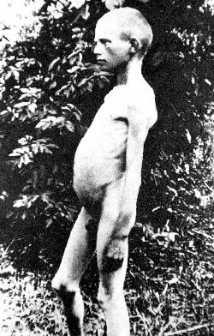
За розпорядженнями уряду, заборонялась будь-яка торгівля в сільській місцевості, призупинялося продовольче постачання сіл, переслідувалося та каралося на 10 років ув'язнення і розстріл будь-яке використання хліба для оплати праці в районах, що не виконали хлібозаготівельних планів, запроваджувалася система натуральних штрафів, товарних репресій. Питома вага українського зерна в загальносоюзному обсязі хлібозаготівель сягала більше третини, а по окремих регіонах перевищувала планові завдання для Північного Кавказу, Центрально-Чорноземного регіону, Казахстану та Московської області разом узятих.

Slide 6
Наслідки Голодомору

Slide 7
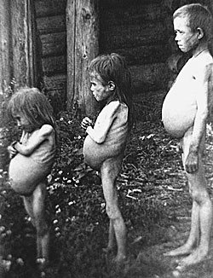
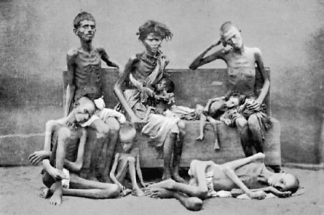
Коли дослідники говорять про Голодомор 1932-33 рр., мається на увазі період з квітня 1932 по листопад 1933 рр. Саме за ці 17 місяців, тобто, приблизно за 500 днів, в Україні загинули мільйони людей. Пік голодомору прийшовся на весну 1933 року. В Україні тоді від голоду вмирало 17 людей щохвилини, 1000 - щогодини, майже 25 тисяч - щодня.

Slide 8
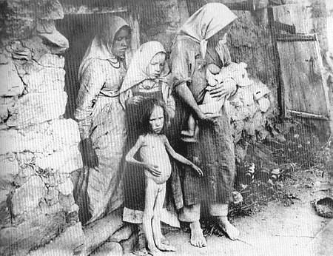
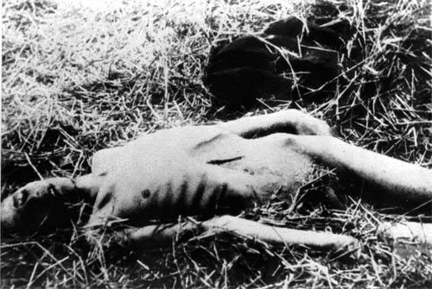
Найбільш постраждали від голоду колишні Харківська і Київська області (теперішні Полтавська, Сумська, Харківська, Черкаська, Київська, Житомирська). На них припадає 52,8% загиблих. Смертність населення тут перевищувала середній рівень у 8-9 і більше разів. У Вінницькій, Одеській, Дніпропетровській рівень смертності був вищій у 5-6 разів. У Донбасі - у 3-4 рази.

Slide 9
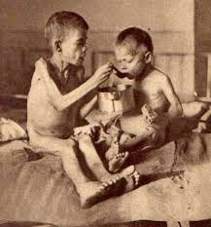
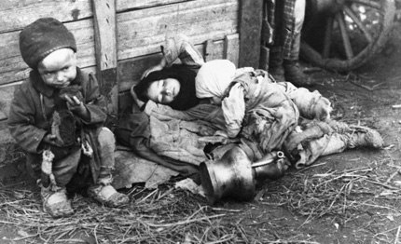
Дослідники називають різні цифри загиблих під час голодомору: 5, 7, 9 та 10 мільйонів. Але, в будь-якому випадку, мова йде про МІЛЬОЙНИ безневинних жертв. А з урахуванням непрямих жертв (внаслідок повного фізичного виснаження, тифу, кишково-шлункових отруєнь, канібалізму, репресій, самогубств на грунті розладу психіки та соціального колапсу), за приблизними підрахунками, голодомор забрав життя 14 мільйонів людей.

Slide 10
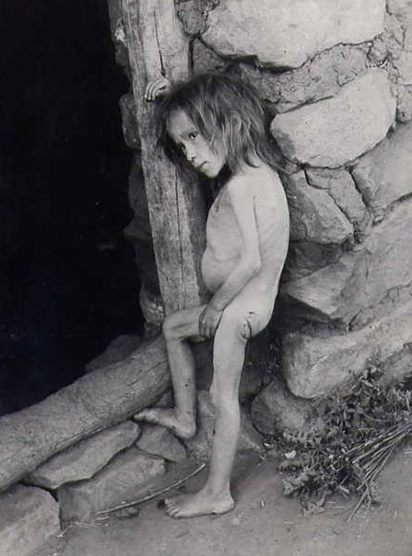
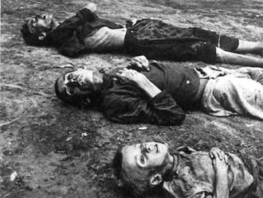
За антиукраїнською спрямованістю та масштабністю застосування, голод 1932-33 рр. виявився найжахливішою зброєю масового знищення та соціального поневолення селянства, якою скористався тоталітарний режим в Україні.

Slide 11
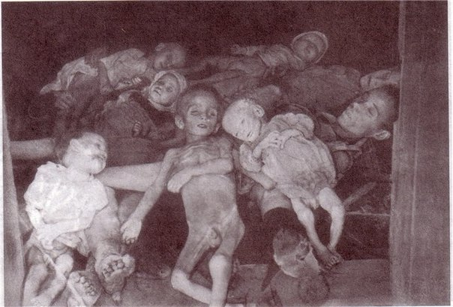
Без належної оцінки Голодомору 1932-1933 рр. в Україні - цієї найбільш цинічної форми політичного терору в історичному, соціологічному, правовому і політичному аспектах, неможливо сьогодні уявити історію Європи ХХ ст., збагнути саму суть тоталітаризму. Слід з повною підставою говорити про глобальну соціо-гуманітарну катастрофу в історії людства, а не лише українства.

Slide 12
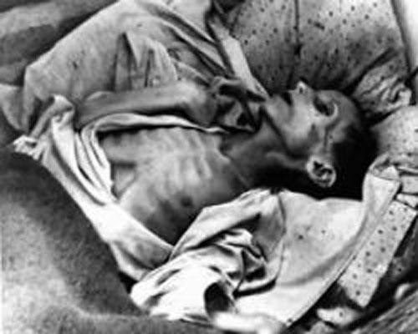
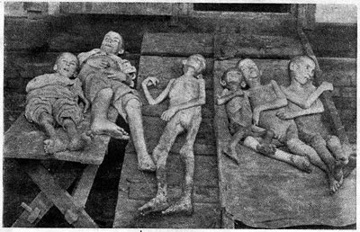
Голодне лихоліття 33-го – не просто історична минувшина, а незагойна фізична і духовна рана українського народу, яка пекучим болем пронизує пам’ять багатьох поколінь. Сьогодні треба говорити про минуле задля майбутнього, адже безпам’ятність породжує бездуховність, котра, наче ракова пухлина, роз’їдає тіло й душу нації – перекреслює її історію, паплюжить традиції й руйнує соціокультурну самобутність народу.

Slide 13


